Slide 1


Máster en Big Data & Cloud | VII Edición
Pyspark
Ignacio Reyes Vázquez

Slide 2
1. Catalyst & CBO

Slide 3
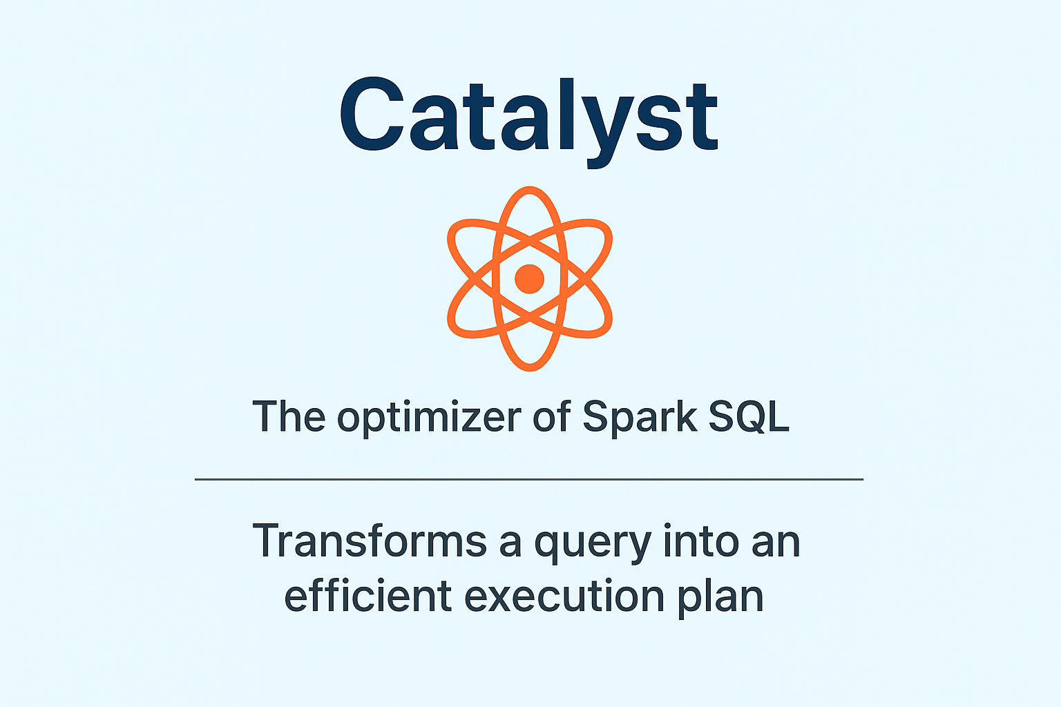
Catalyst
El optimizador Catalyst (cerebro de spark) toma una consulta y decide la mejor manera de ejecutarla. Para ello, pasa por cuatro fases:
Fase 1: Análisis
Spark SQL interpreta la consulta y construye un árbol que representa su estructura. En esta etapa comprueba que las tablas, columnas y tipos de datos sean correctos antes de continuar.
Fase 2: Optimización lógica
Catalyst genera diferentes opciones de cómo podría resolverse la consulta. Luego, usando su optimizador basado en costes (CBO), calcula el coste de cada opción y selecciona el plan lógico más eficiente.

Slide 4
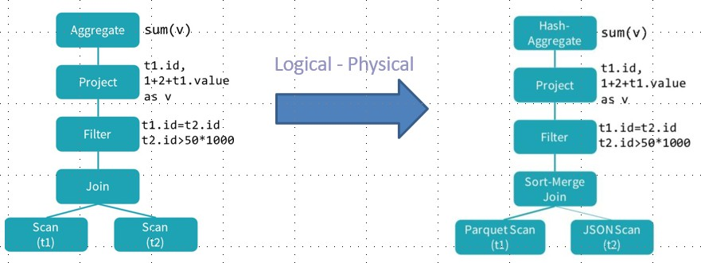
Catalyst
Fase 3: Planificación física
Spark SQL toma el plan lógico elegido y lo transforma en un plan físico. En esta etapa determina la mejor estrategia de ejecución posible, seleccionando operadores físicos y métodos de distribución de datos (como shuffle, broadcast o particionamiento) para obtener el máximo rendimiento.
Fase 4: Generación de código
Finalmente, Spark SQL convierte el plan físico en código Java bytecode altamente optimizado.

Slide 5
2. Cache and Persist

Slide 6
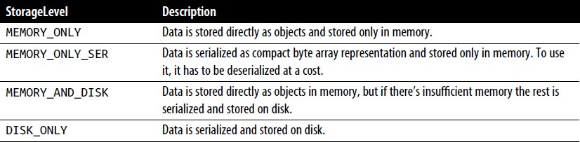
Cache and Persist
Ambos métodos ayudan a mejorar el rendimiento de DataFrames o tablas usados con frecuencia. La diferencia está en el control sobre el almacenamiento:
.cache() → guarda los datos sólo en memoria.
.persist() → permite definir el nivel de almacenamiento (memoria, disco, etc.).
.unpersist() → elimina el DataFrame del caché.

Slide 7
Cache and Persist
Cuándo almacenar en caché y conservar
Si desea acceder repetidamente a un conjunto de datos grande para realizar consultas o transformaciones. Algunos ejemplos son:
DataFrames que se utilizan habitualmente durante el entrenamiento iterativo de aprendizaje automático.
DataFrames a los que se accede habitualmente para realizar transformaciones frecuentes durante ETL o la creación de canalizaciones de datos.
Cuándo no almacenar en caché y conservar
Cuando los DataFrames son demasiado grandes para caber en la memoria o cuando se trata de una transformación económica en un DataFrame que no requiere un uso frecuente.

Slide 8
2. Different Spark Joins

Slide 9
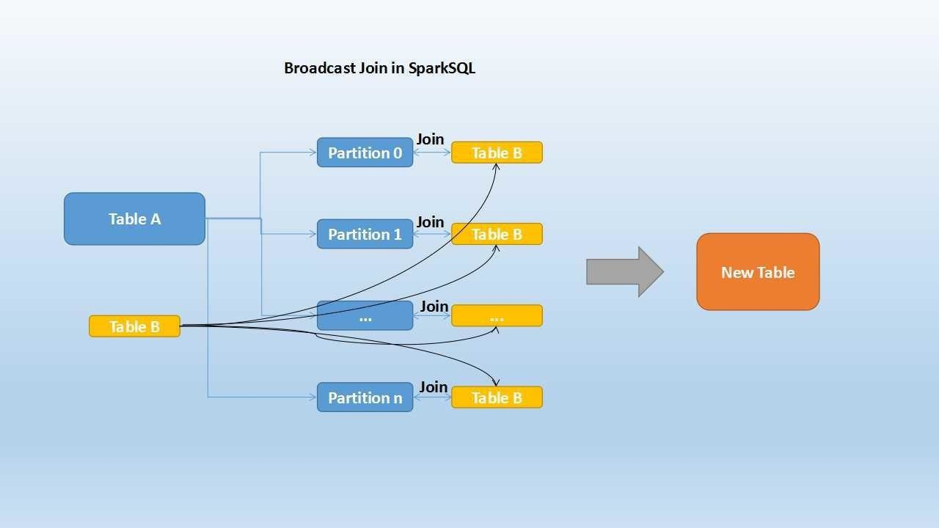
Broadcast Hash Join
Se usa cuando se hace un join entre un conjunto de datos grande o mediano y uno pequeño. La tabla pequeña es lo suficientemente ligera para copiarse en todos los ejecutores, evitando costosas reorganizaciones de datos (shuffle).
El tamaño máximo de la tabla pequeña se controla con spark.sql.autoBroadcastJoinThreshold, que por defecto es 10 MB. Se puede ajustar según la aplicación o desactivar poniéndolo en -1.
df_grande = spark.read.parquet("grande.parquet")
df_pequeno = spark.read.parquet("pequeno.parquet")
# Join normal (puede generar shuffle)
df_join1 = df_grande.join(df_pequeno, "id")
# Broadcast join (mejora rendimiento si df_pequeno es pequeño)
df_join2 = df_grande.join(broadcast(df_pequeno), "id")

Slide 10
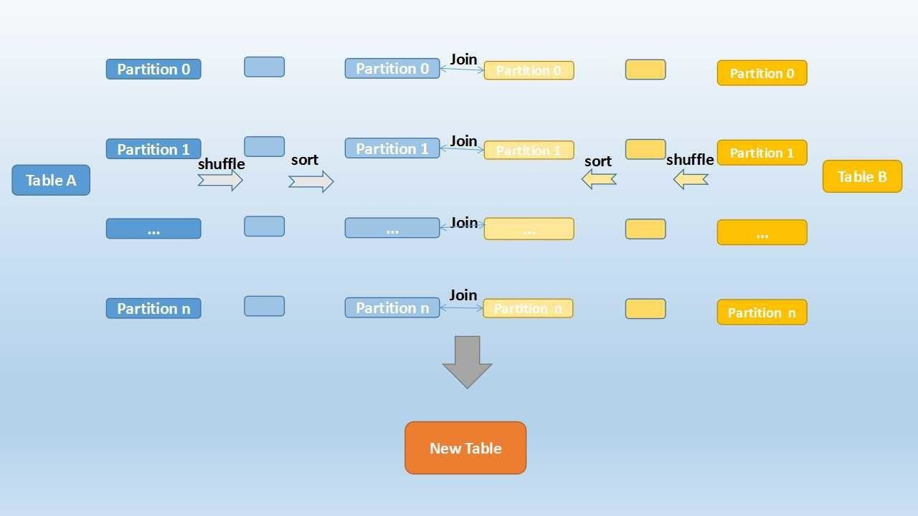
Shuffle Sort Merge Join
El Shuffle Sort Merge Join se usa cuando se unen dos conjuntos de datos grandes. Es la estrategia de join por defecto en Spark desde la versión 2.3.
Funciona así: primero reorganiza (shuffle) los datos por las claves de unión, luego los ordena y combina. Para usarlo, las claves de unión deben ser ordenables.
Se puede desactivar con: spark.sql.join.preferSortMergeJoin = false

Slide 11


